Slide 1



The Hungry cat
Một sản phẩm của nhóm LdD

Slide 2



Giới thiệu nhóm
Dũng hip
Chuyên đồ họa
Q.Dương
Chuyên làm đẹp cho đời
Lâm tám
Chuyên code, thúc giục team, liên lạc với ban tổ chức.

Slide 3


The hungry cat
Nguồn cảm hứng
Lời cảm ơn

Slide 4
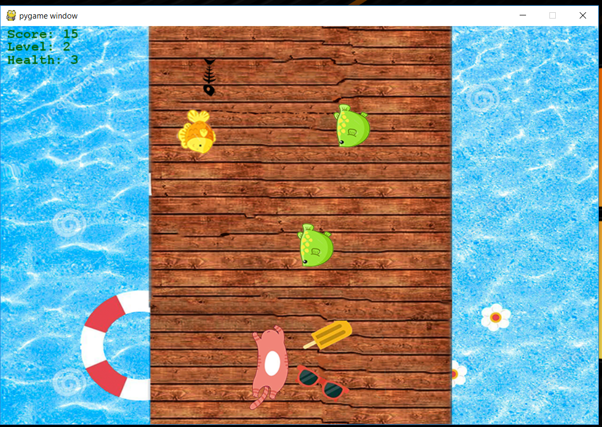
Cách chơi
Giới thiệu game
Dùng phím sang trái phải
Ăn cá
Tránh xương
Di chuyển trong ván gỗ
Lên level 3 sẽ có cá mập
Cần tránh cá mập

Slide 5

Thank you
Cảm ơn các bạn đã lắng nghe

